Slide 1
Vision-UP
플러팅
20191280 컴퓨터공학과 곽지훈
20191288 컴퓨터공학과 김성연
20191327 컴퓨터공학과 어태규
20191360 컴퓨터공학과 조기홍

Slide 2
목차
1. Flutter 소개
2. Flutter 장점
3. 실제 사례
4. 향후 전망

Slide 3

Flutter 소개
What is Flutter?
Google에서 만든 모바일 앱(Application) 개발 프레임워크

Slide 4


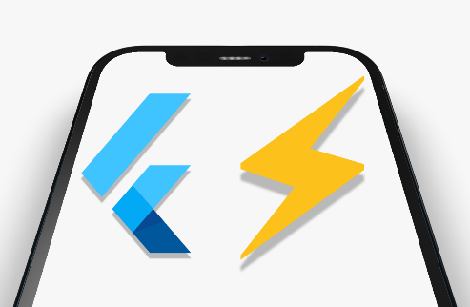



Flutter의 장점
Advantages
Cross Platform
Hot Reload
Dart communication

Slide 5
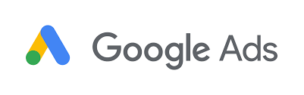
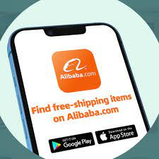
실제 사례
Examples
Google Ads
Alibaba

Slide 6


향후 전망
Future Prospects

Slide 7
감사합니다

